Slide 1
ГБПОУ МО «ЛУХОВИЦКИЙ
АГРАРНО-ПРОМЫШЛЕННЫЙ ТЕХНИКУМ»
ПРОЕКТ СОЗДАНИЯ
«МУЗЕЯ ОБУВИ»
г. Зарайск
Автор проекта:
Носова Юлия Сергеевна

Slide 2
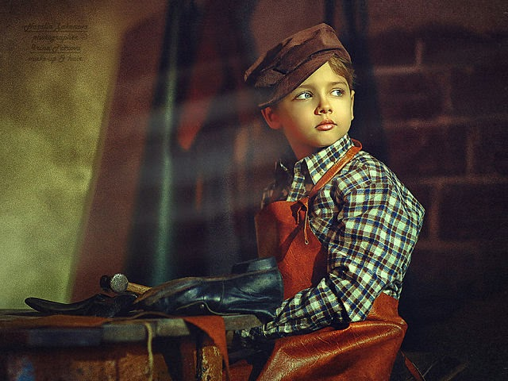
ЦЕЛЬ ПРОЕКТА:
СОЗДАНИЕ МУЗЕЙНОГО ДЕЛА И УСЛОВИЙ ДЛЯ ЕГО ЭФФЕКТИВНОГО ФУНКЦИОНИРОВАНИЯ В СООТВЕТСТВИИ С ЗАПРОСАМИ ОБЩЕСТВА

Slide 3
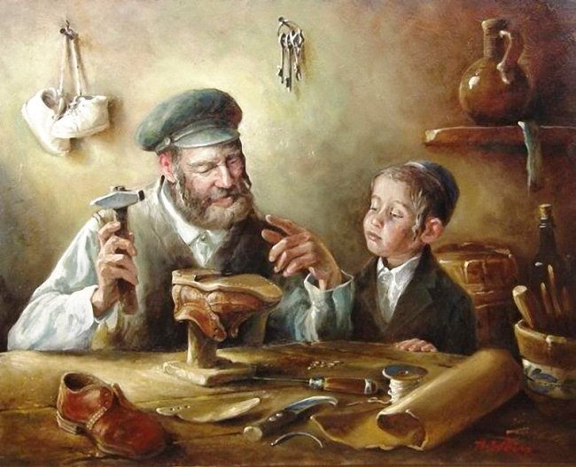
МУЗЕЙ ОБУВИ
В ЗАРАЙСКЕ

Slide 4
ЗАДАЧИ ПРОЕКТА:
- организовать эффективную систему музейной деятельности и повысить привлекательность и комфортность музея для посетителей;
- создать материально-техническую базу музея;
-отрегулировать механизм кадрового обеспечения музейной деятельности;
- содействовать включению музея в социально-экономическое развитие региона;
- создать нормативно-правовую основу музейной деятельности

Slide 6
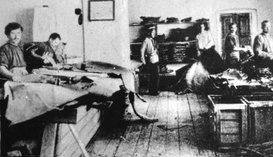
История мастера по созданию обувной промышленности Августа Редерса
История – свидетель прошлого,
Свет истины, живая память,
Учитель жизни, вестник старины

Slide 7
В 1858 году на перопуховой фабрике Зарайска возникла небольшая туфельная мастерская, принадлежавшая Августу Редерсу, который являлся немецким предпринимателем. Вначале изготавливали простейшую обувь на войлочной подошве с матерчатым верхом, и только в конце XIX века перешли на модельную кожаную обувь.
В 1918 году фабрику национализировали и она перешла в ведение Центросоюза.

Slide 8
План реализации проекта «Музей Обуви»
№ п/п | Мероприятие | Даты реализации | Ответственный
1 | Создание рабочей группы от ГБПОУ МО «Луховицкий аграрно-промышленный техникум» | 11.12.2017-15.12.2017 | Мазаева Т.В.
2 | Планирование, разработка дизайнерского оформления помещений музея | 18.12.2017-15.01.2018 | Рабочая группа
3 | Подготовка сметы по ремонту помещений музея | 16.01.2018-31.01.2018 | Удалов Ю.В.
4 | Разработка поэтапного плана ремонтных работ | 01.02.2018-09.02.2018 | Мазаева Т.В.
5 | Ремонт и отделка помещений музея | 12.02.2018-27.04.2018
6 | Подготовка и согласование и текста проведения экскурсий по АО «Ральф Рингер» |  | Красивова Е.И.
7 | Подготовка экспозиционного материала |  | Титова Е.И. Фиманова Е.Е.
8 | Создание буклетов, рекламы. Размещение информации о музее в СМИ, и т.д. | 05.03.2018-01.06.2018 | Мартюшева Н.П. Носова Ю.С.
9 | Документальное оформление музея. Получение свидетельства и лицензии | 23.04.2018-01.06.2018 | Дубченко Е.А.
10 | Открытие Музея обуви | 01.06.2018
Срок реализации проекта: ноябрь 2017г.- июнь 2018г.
1. Создание рабочей группы от ГБПОУ МО «Луховицкий аграрно-промышленный техникум»;
2. Планирование, разработка дизайнерского оформления помещений музея;

Slide 9
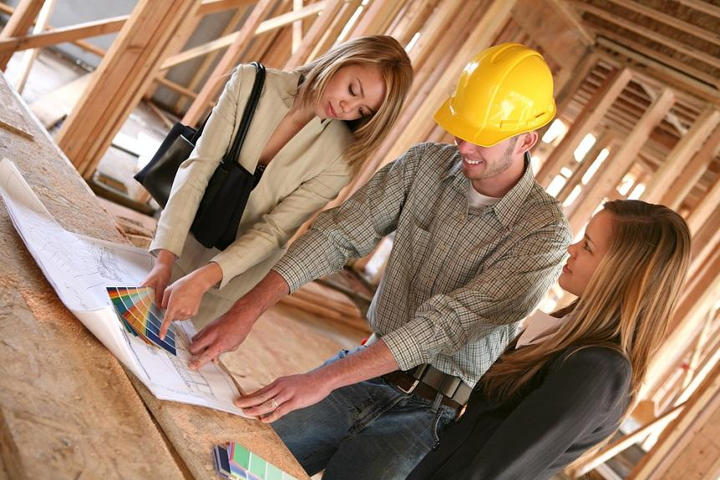
План реализации проекта «Музей Обуви»
Срок реализации проекта: ноябрь 2017г.- июнь 2018г.
Срок реализации проекта: ноябрь 2017г.- июнь 2018г.
3. Подготовка сметы по ремонту помещений музея
4. Разработка поэтапного плана ремонтных работ
5. Ремонт и отделка помещений музея

Slide 10
План реализации проекта «Музей Обуви»
Срок реализации проекта: ноябрь 2017г.- июнь 2018г.
6. Подготовка и согласование и текста проведения экскурсий по АО «Ральф Рингер»
7. Подготовка экспозиционного материала

Slide 11
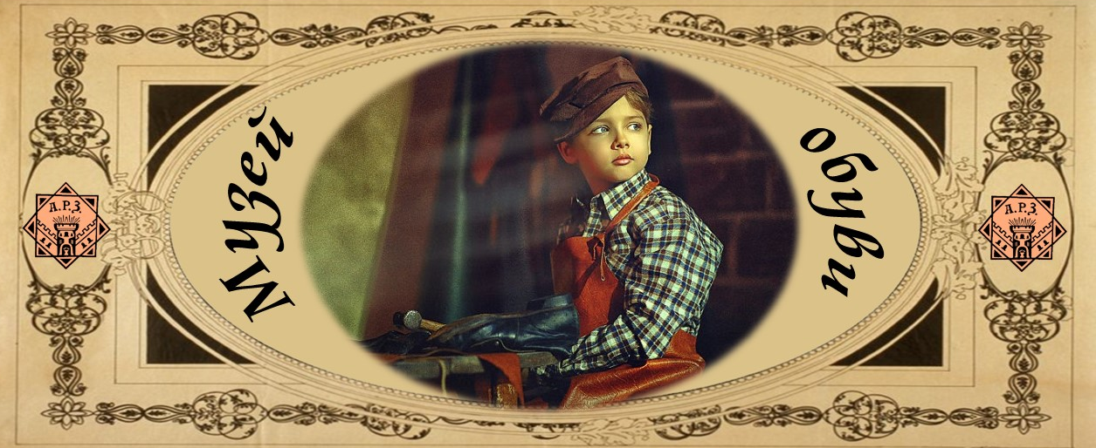
План реализации проекта «Музей Обуви»
Срок реализации проекта: ноябрь 2017г.- июнь 2018г.
8. Создание буклетов, рекламы. Размещение информации о музее в СМИ, и т.д.;
9. Документальное оформление музея. Получение свидетельства и лицензии;

Slide 12
План реализации проекта «Музей Обуви»
Срок реализации проекта: ноябрь 2017г.- июнь 2018г.
10. Открытие Музея обуви

Slide 13
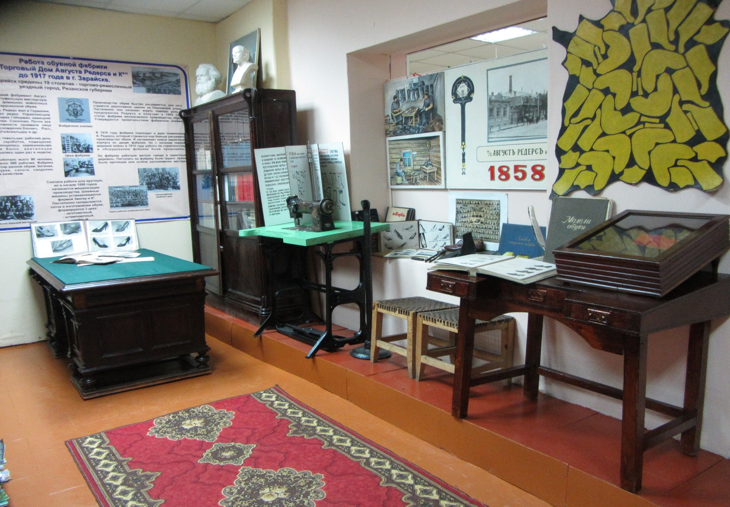
Исторический уголок
А сейчас Вашему вниманию представлены стол-бюро, шкафы, рабочий стол, которые находились в кабинете Августа Редерса.

Slide 14
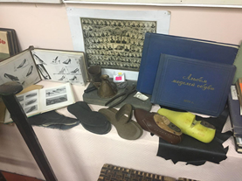
Исторический уголок
Также в идеальном состоянии сохранились предметы обувной мастерской: обувная лапка,
плетеные табуреты и швейная машинка.

Slide 15
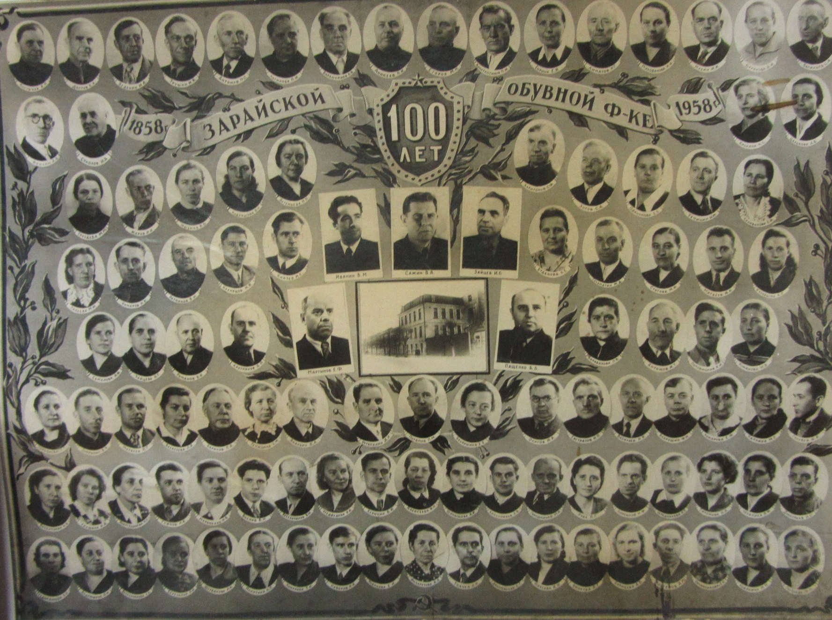
Исторический уголок

Slide 16
РЕСУРСНОЕ ОБЕСПЕЧЕНИЕ ПРОЕКТА:
ПОМЕЩЕНИЕ, В КОТОРОМ РАБОТАЛ А. РЕДЕРС;
ПОДБОР СОХРАНИВШИХСЯ ЭКСПОНАТОВ И ФОТОМАТЕРИАЛОВ;
РАЗРАБОТКА ЭКСКУРСИОННОГО МАТЕРИАЛА;
ИНТЕРЕСНЫЕ ИНТЕРВЬЮ ОТ БЫВШИХ РАБОТНИКОВ ФАБРИКИ;
КОНЦЕПЦИИ МУЗЕЯ;
РАЗРАБОТКА СУВЕНИРНОЙ ПРОДУКЦИИ ПРИВЛЕКАТЕЛЬНОЙ ДЛЯ ТУРИСТОВ;
ДЕМОНСТРАЦИЯ РАБОТЫ МАСТЕРА (СОЗДАНИЕ ИНТЕРАКТИВНОЙ ПЛОЩАДКИ ДЛЯ ВОВЛЕЧЕНИЯ ЛЮДЕЙ В ПРОЦЕСС ИЗГОТОВЛЕНИЯ ОБУВИ);
НОРМАТИВНО-ПРАВОВАЯ БАЗА;
КАДРОВАЯ ОСНАЩЕННОСТЬ

Slide 17
СПАСИБО ЗА ВНИМАНИЕ!

